Slide 1

0826 – Redes - Instalação e Configuração
GRSCP0925 - Bruno Jesus | Diogo Silva

Slide 2


Slide 3



Clonezilla
O Clonezilla é um programa de clonagem de discos e partições que ajuda com implantação de sistemas, recuperação e backup de computadores.
Também suporta ambos os sistemas de partições, MBR e GPT, e é executável tanto pela BIOS como pela UEFI.
Este recupera, apenas e só, espaços já utilizados pelo disco, o que amplifica a eficiência da clonagem.
Notes:
MBR- 3 partições 1a
GPT- todas as partições dos tamanhos que quisermos

Slide 4






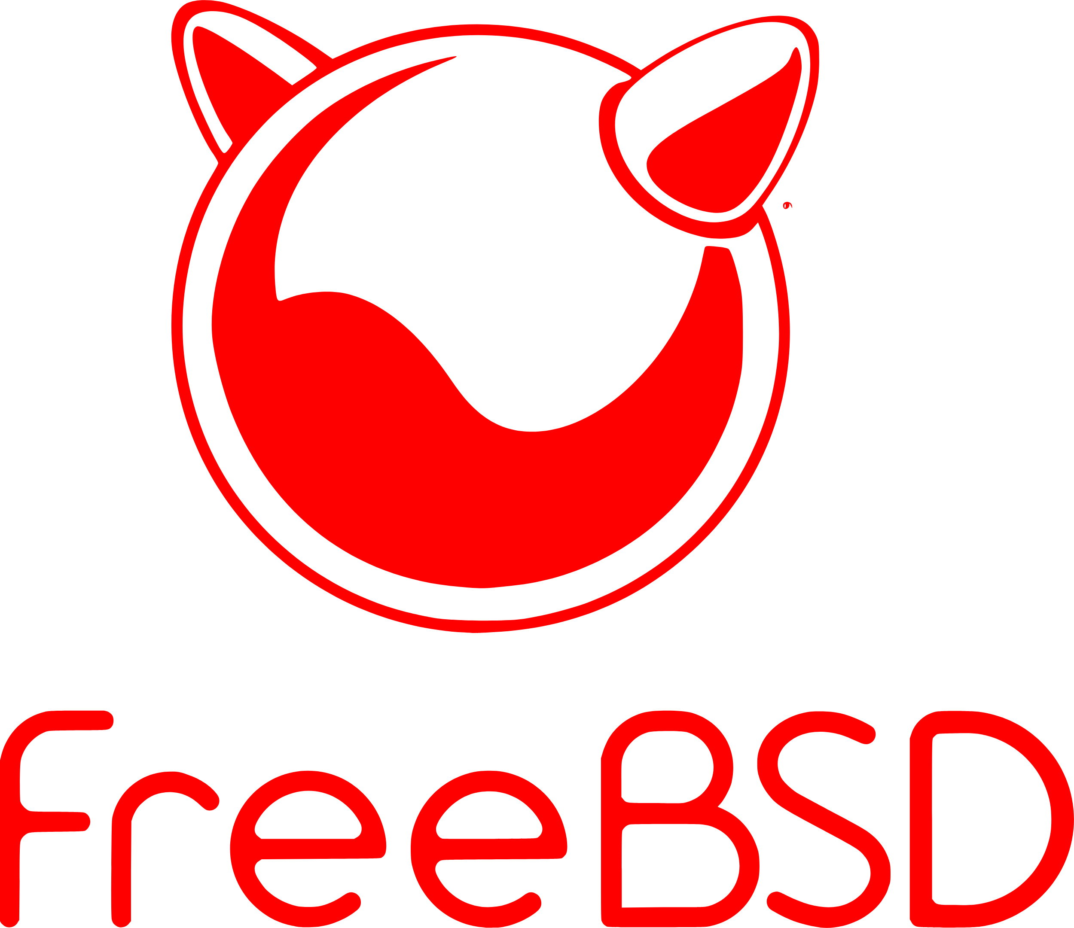
ext2, ext3, ext4
reiserfs, reiser4
xfs, jfs, btrfs, f2fs e nilfs2
ext2, ext3, ext4
reiserfs, reiser4
xfs, jfs, btrfs, f2fs e nilfs2
VMFS3
VMFS5
HFS+
APFS
UFS
minix
FAT12, FAT16, FAT32, exFAT e NTFS

Slide 5
Selecione a Versão:
Clonezilla Live
Clonezilla Lite Server
Clonezilla Server Edition
Requisitos
Limitações

Slide 6
Clonezilla Live
O Clonezilla Live é uma pequena distribuição GNU/Linux para computadores.
-Criar imagens e clonar máquinas individuais.
-Não depende de um servidor DRBL nem de ligação á rede.
-Pode ser usado através de um CD/DVD ou uma USB.

Slide 7
Selecione a Versão:
Clonezilla Live
Clonezilla Lite Server
Clonezilla Server Edition
Requisitos
Limitações

Slide 8
Clonezilla Lite Server
É uma versão que permite clonar ou fazer backup de múltiplos computadores em simultâneo pela rede (multicast)
-Não precisa de um servidor DRBL.
-É iniciado a partir de um CD/USB do Clonezilla Live

Slide 9
Clonezilla Lite Server
-Carrega para a RAM os ficheiros necessários, e permite enviar para um servidor na rede.
Do outro lado, é possível receber as imagens de
um servidor de arquivos (como NAS via NFS)
ou criar as imagens localmente, sendo uma solução mais simples para clonagem em massa.
Notes:
NAS- Network Attached Storage (é uma unidade de armazenamento feita para guardar e compartilhar arquivos de diversos computadores através de uma rede local)
NFS- Network File System (é um protocolo de rede que permite partilhar ficheiros e diretórios entre computadores numa rede)

Slide 10
Selecione a Versão:
Clonezilla Live
Clonezilla Lite Server
Clonezilla Server Edition
Requisitos
Limitações

Slide 11
Clonezilla Server Edition
O Clonezilla SE é usado para implementar vários computadores simultaneamente.
Para usá-lo, é necessário preparar um servidor DRBL e a máquina a ser implantada deve iniciar a partir de uma rede (por exemplo, PXE/iPXE).
Notes:
PXE- PreBoot Execution Environment (computadores iniciem e carreguem um sistema ou outros programas diretamente da rede, sem precisar de disco rígido local ou mídia física)

Slide 12

Clonezilla Server Edition
DRBL(Diskless Remote Boot in Linux)
Um servidor DRBL é um software gratuito para gerenciar e implantar o Sistema Operativo GNU/Linux em múltiplos computadores clientes através da rede.
Permite que os clientes iniciem e funcionem sem disco local (thin clients) ou instalem sistemas através da rede, utilizando serviços como NFS e NIS.
Notes:
NIS- Network Information System
NFS- Network File System

Slide 13
Selecione a Versão:
Clonezilla Live
Clonezilla Lite Server
Clonezilla Server Edition
Requisitos
Limitações

Slide 14

Requisitos
•Processador X86 or x86-64;
•196 MB de RAM;
•Dispositivo para fazer Boot (CD/DVD Drive, USB, PXE, disco rígido).

Slide 15
Selecione a Versão:
Clonezilla Live
Clonezilla Lite Server
Clonezilla Server Edition
Requisitos
Limitações

Slide 16
Limitações
•O destino da partição clonada deve ser igual ou maior;
•O Differential/Incremental backup ainda não foi implementado;
•Não permite a clonagem online;
•Não é possível clonar apenas um arquivo ou um número de arquivos da imagem;
•Recuperação do Live com múltiplos CD’s ou DVD’s não está ainda implementado.

Slide 17
Features
Interface
Custo
Norton Ghost
Gráfica
True Image
Gráfica
Cloning
Público
Clonezilla
Pago
Secções Inteiras
User-Friendly
Pago
Secões Inteiras
User-Friendly
Texto
Grátis
Blocos Simples
Área
VERSUS

Slide 18

Como Funciona

Slide 19
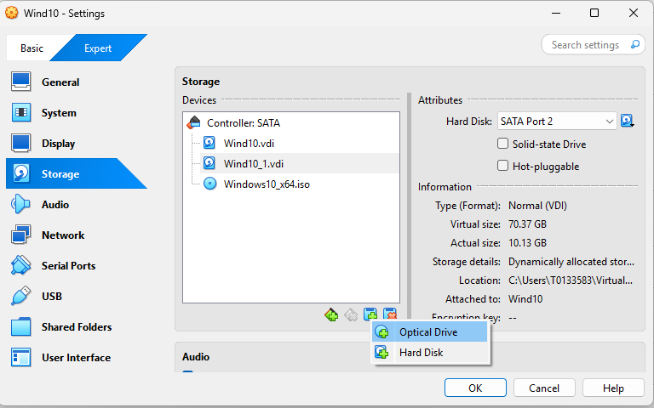

Slide 20
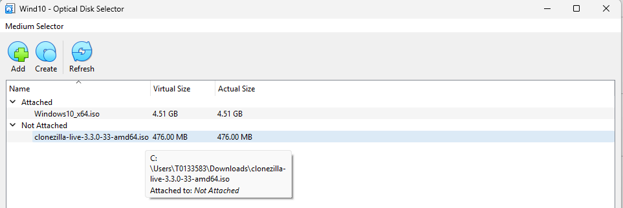

Slide 21
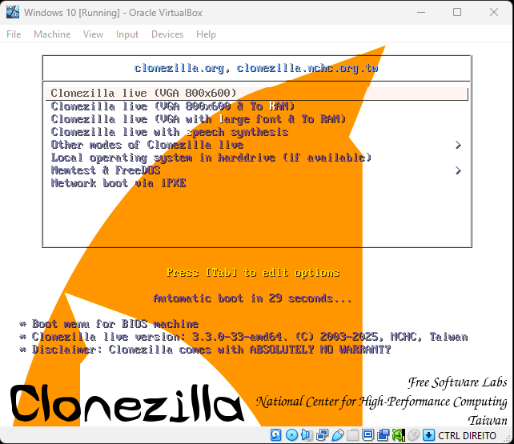

Slide 22
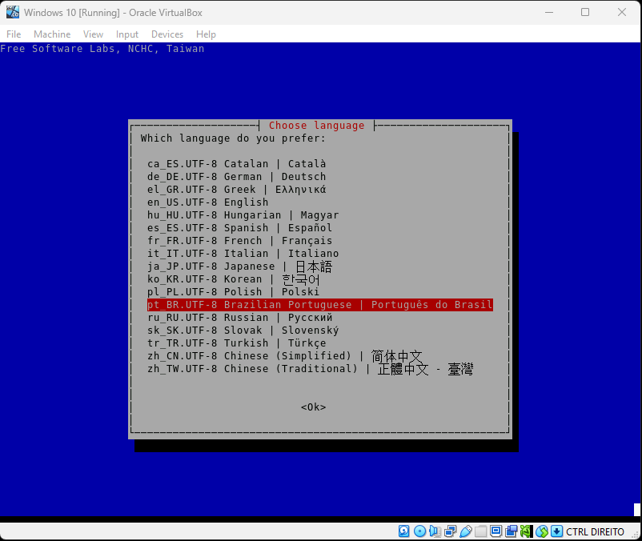

Slide 23
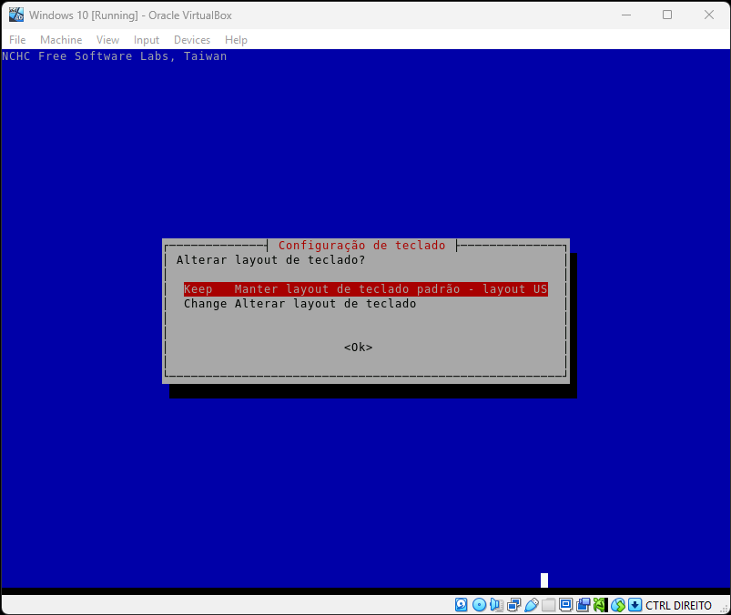
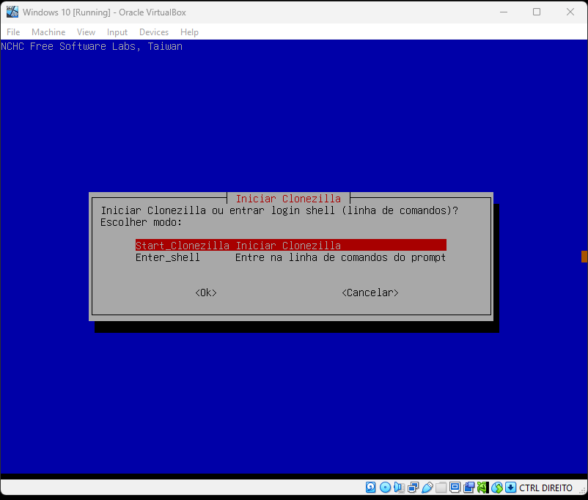

Slide 24
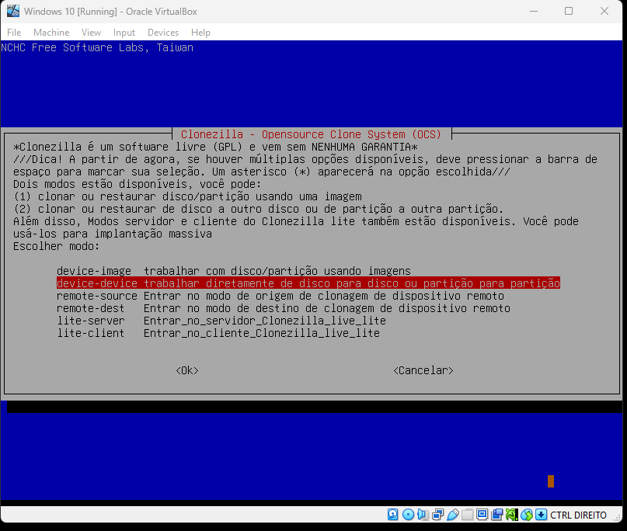

Slide 25
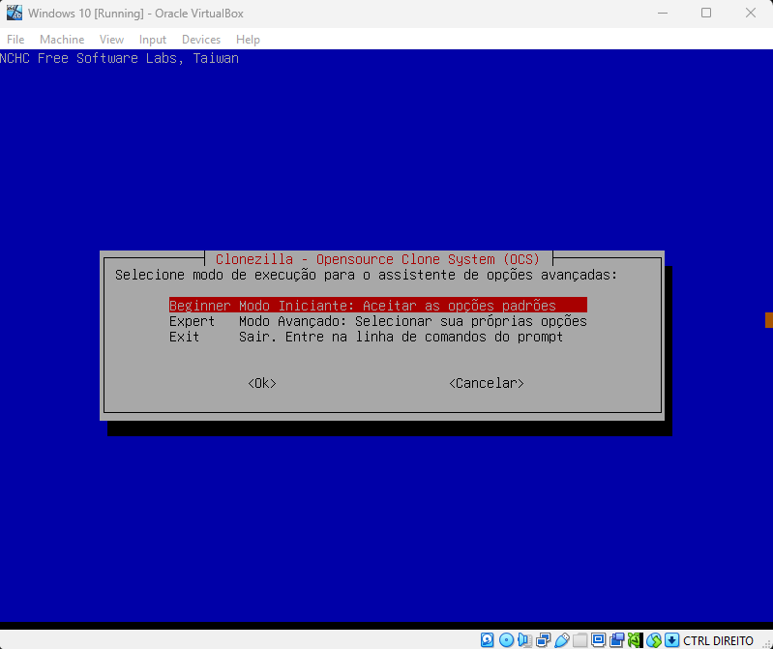

Slide 26
Laboratórios
Laboratório 01
(Clonagem de disco para disco)
Laboratório 02
(Clonagem de partição para partição)
Sistema: Linux
RAM: 4Gb
Cores: 4
Memória: 20Gb
Disco: 20Gb
Sistema: Windows
RAM: 8Gb
Cores: 8
Memória: 50Gb
Disco: 50Gb

Slide 27
Laboratório 1

Slide 28
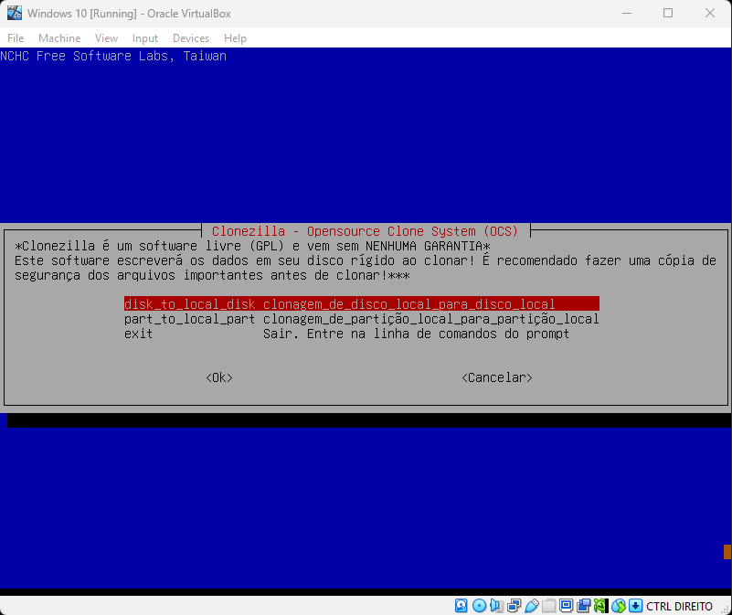
Laboratório 1
Selecionar a opção de clonagem de disco local para disco local:

Slide 29
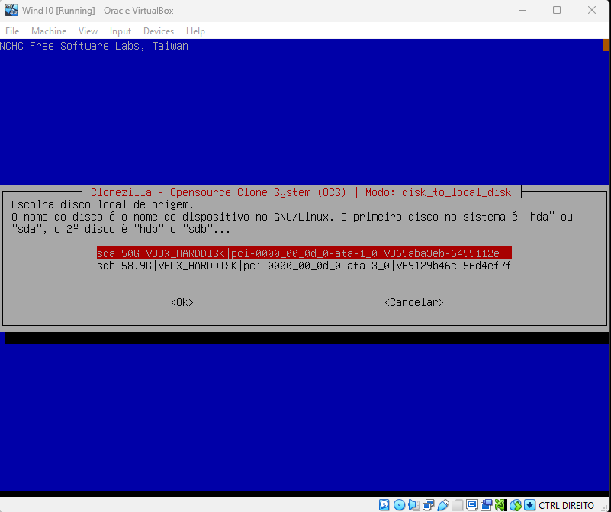
Laboratório 1
Escolher o disco que deseja clonar (sda):

Slide 30
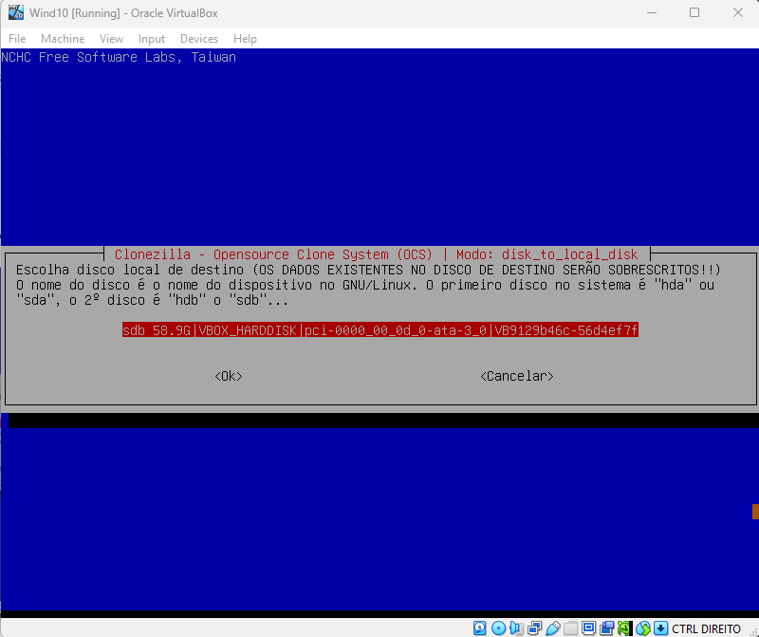
Laboratório 1
Selecionar para qual disco irá ser copiado o conteúdo do disco clonado (sdb):
Vale ressaltar que caso haja algum conteúdo neste disco ao receber a clonagem ele será perdido e substituído pelos arquivos do disco selecionado anteriormente mesmo que sobre espaço.

Slide 31
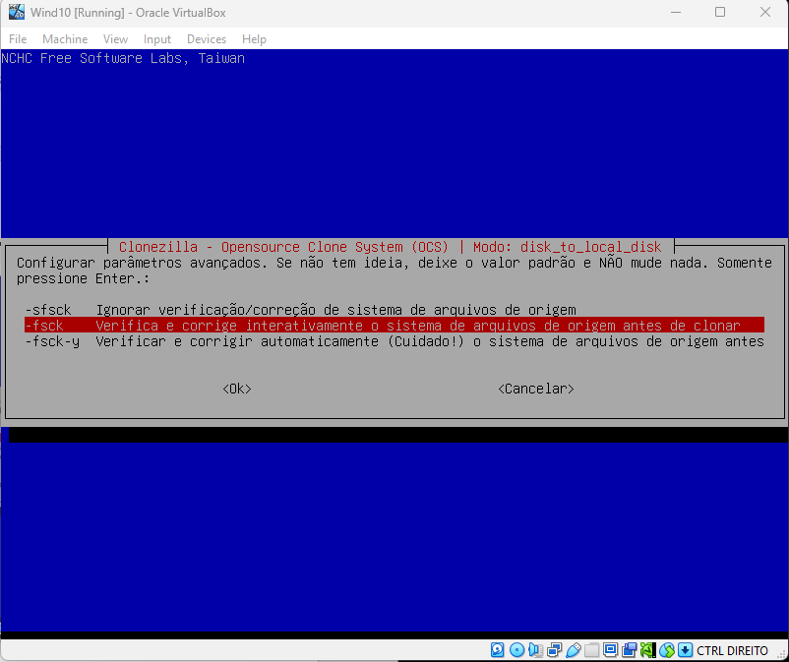
Laboratório 1
Verificar e corrigir o sistema de arquivos antes de clonar

Slide 32
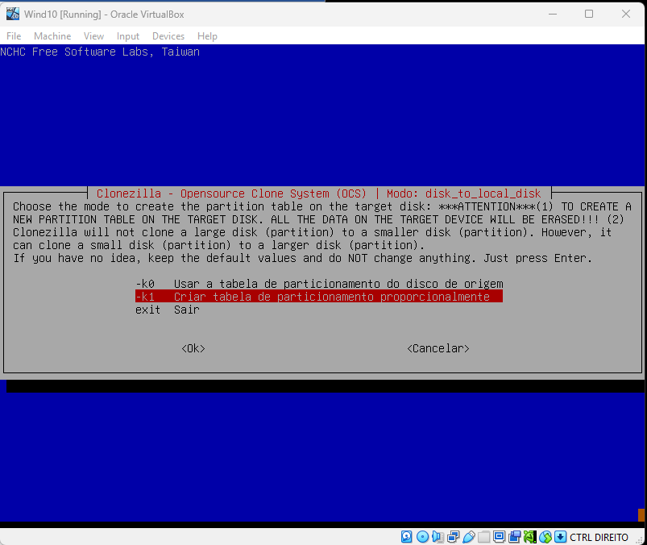
Laboratório 1
Selecionar a opção de particionar proporcionalmente (indicado principalmente para upgrade de disco) para aproveitar ao máximo o espaço do novo disco

Slide 33
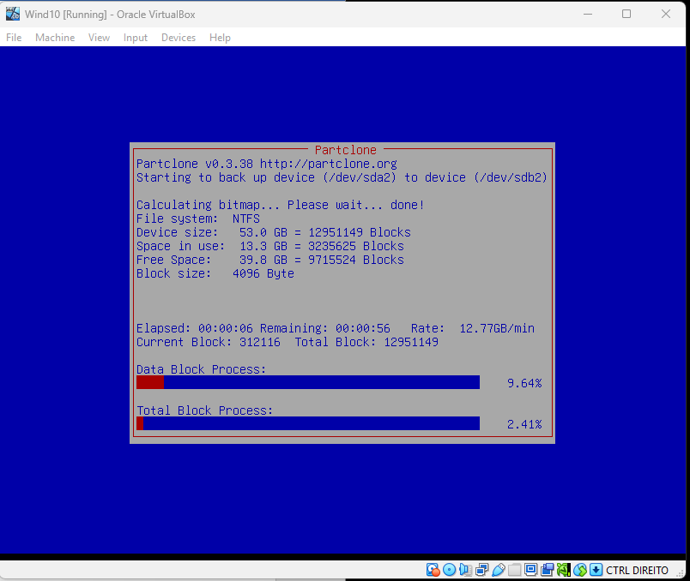
Laboratório 1
Confirmar tudo que for solicitado na linha de comando.
Esperar a instalação ser concluída e desligar o computador:

Slide 34
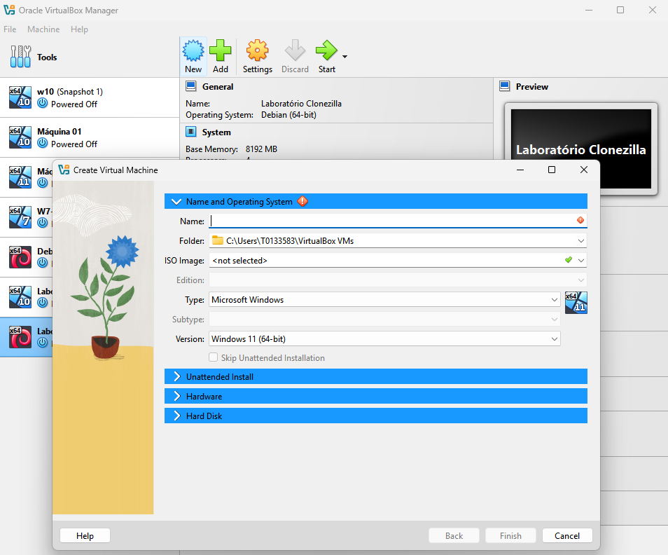
Laboratório 1
No Virtualbox adicionar uma nova máquina:

Slide 35
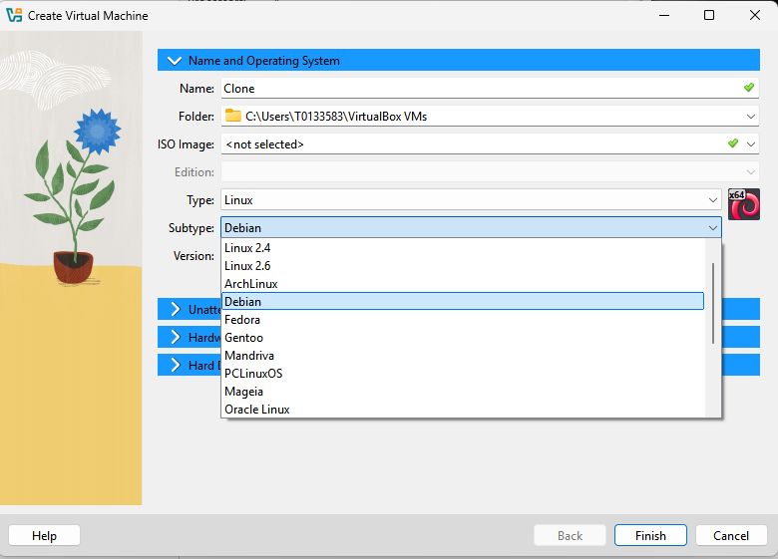
Laboratório 1
Nomear a máquina, colocar Linux como tipo de OS e selecionar o subtipo Debian

Slide 36
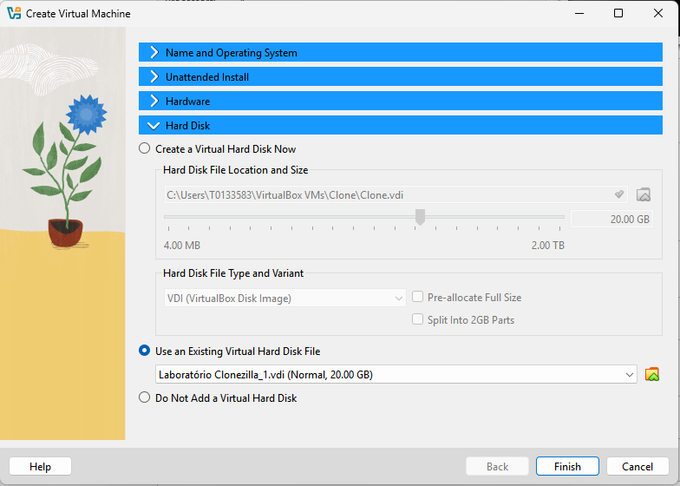
Laboratório 1
Em Hard Disk selecionar para utilizar um disco existente e escolher o disco clonado (Laboratório Clonezilla_1.vdi):

Slide 37
Laboratório 1
Após isso iniciar a nova máquina e verificar se tudo funciona corretamente:
Utilizador: LabCloneZilla;
Senha: atec123;
Veja se há algum arquivo de texto no ficheiro “ABRA ESTE FICHEIRO”.

Slide 38
Laboratório 2

Slide 39
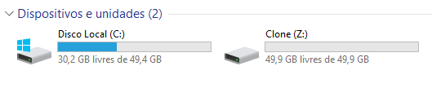
Laboratório 2
Ligar a máquina virtual e verificar o Clone (Z:):
Senha: atec123

Slide 40
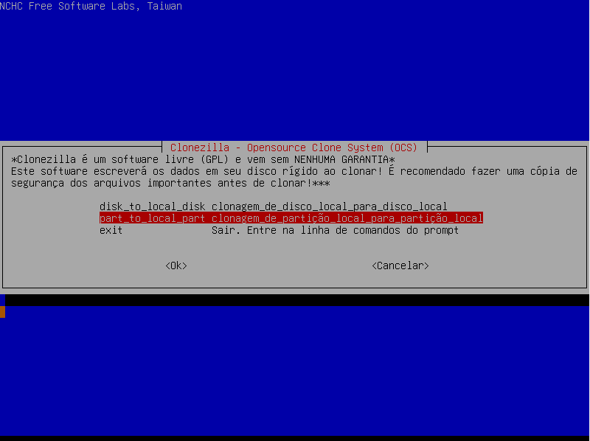
Laboratório 2
Selecionar a opção de clonagem de partição local para partição local

Slide 41
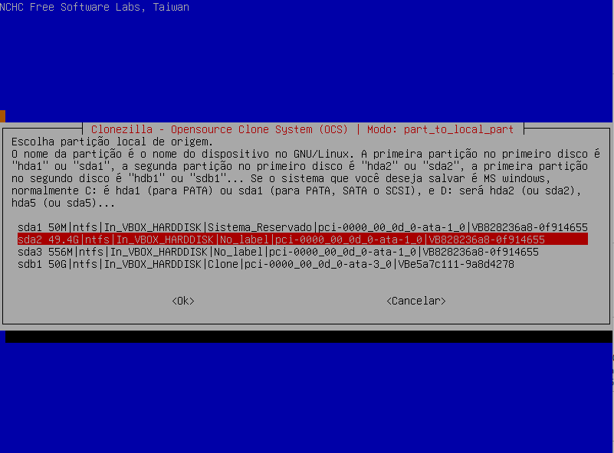
Laboratório 2
Selecionar qual partição deseja clonar, neste caso escolha sda2

Slide 42
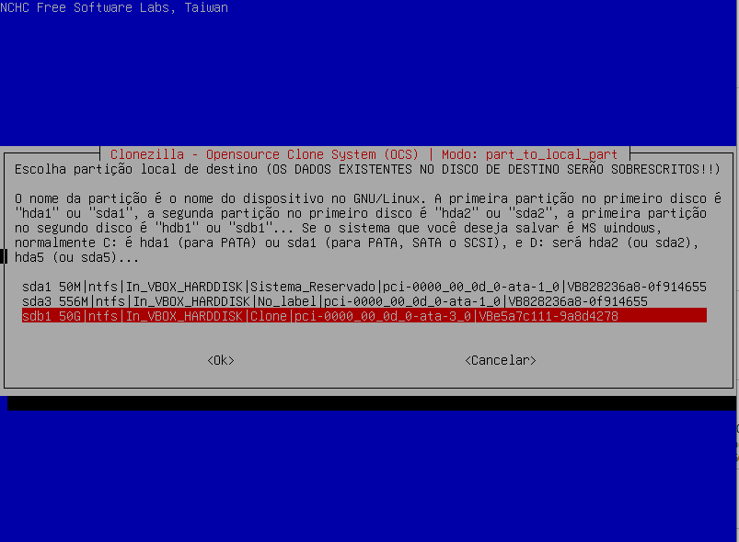
Laboratório 2
Em seguida selecionar a partição para onde se deseja clonar o conteúdo, neste caso escolha sdb1

Slide 43
Laboratório 2
Selecionar para verificar e corrigir o sistema de arquivos antes de clonar

Slide 44
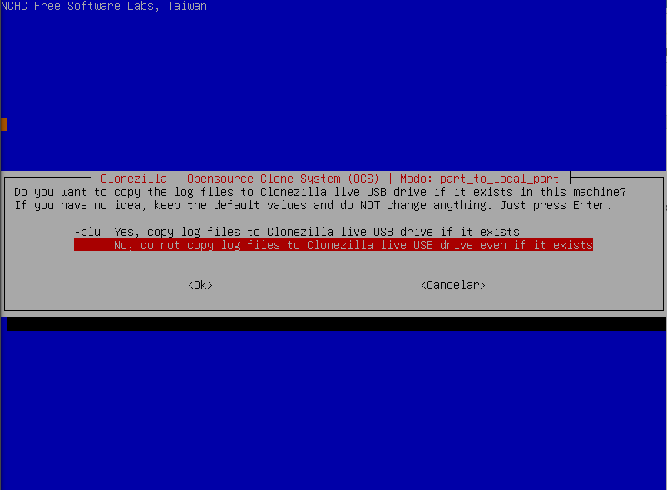
Laboratório 2
Selecionar para não copiar o ficheiro de log para o USB

Slide 45
Laboratório 2
Confirmar tudo na linha de comando e esperar a instalação ser concluída, após isso desligar o computador

Slide 46
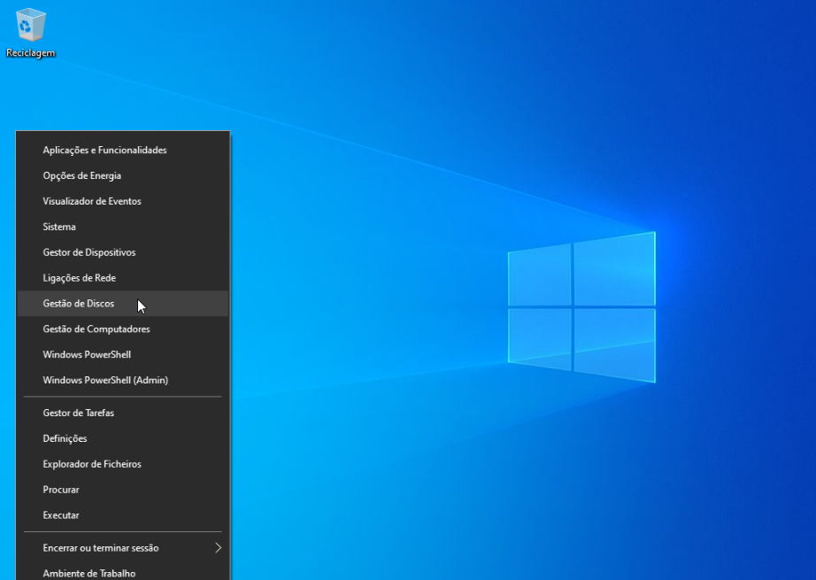
Laboratório 2
Ligue a máquina virtual e em gestão de discos ative o Disco 1

Slide 47
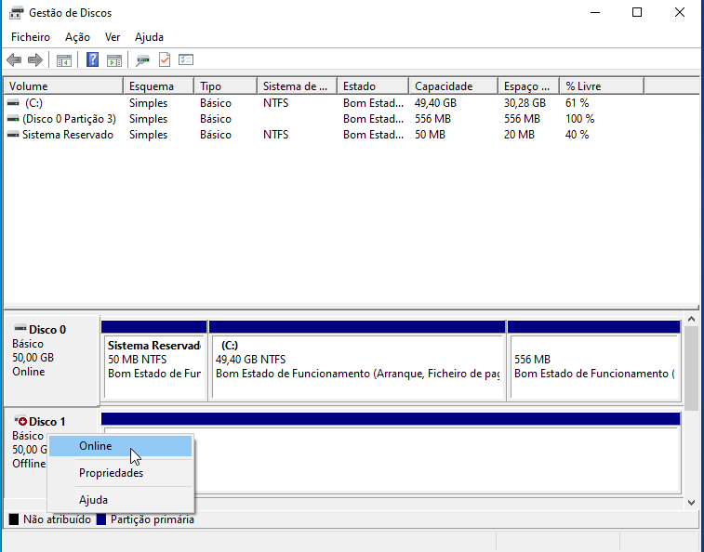
Laboratório 2

Slide 48
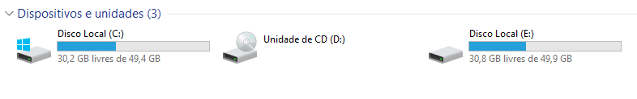
Laboratório 2
Verifique o Disco Local (E:) e procure pelo ficheiro “ABRA ESTE FICHEIRO”

Slide 49
Avaliação

